Slide 1
CHỦ ĐỀ 8
PHÉP NHÂN, PHÉP CHIA
BÀI 43
BẢNG CHIA 2

Slide 2



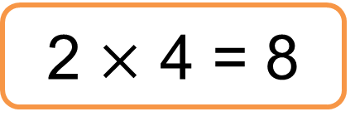
Mỗi đĩa có 2 quả cam.
Hỏi 4 đĩa có bao nhiêu quả cam?
* Mỗi đĩa có 2 quả cam, 4 đĩa có 8 quả cam.
a)
* 8 quả cam chia vào các đĩa, mỗi đĩa 2 quả. Hỏi chia được mấy đĩa cam như vậy.
2 $×$ 4 = 8
8 : 2 = 4

Slide 3

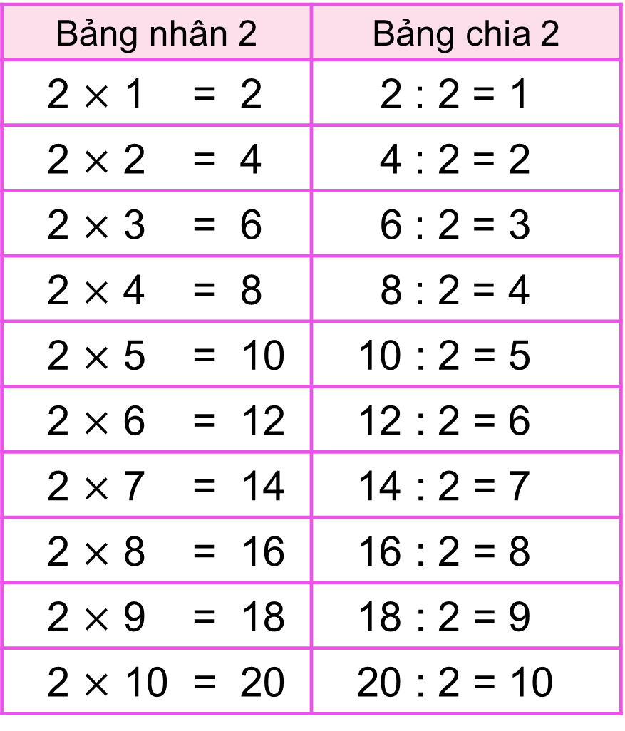
Bảng nhân 2 | Bảng chia 2
2 $×$ 1 = 2 | 2 : 2 = 1
2 $×$ 2 = 4 | 4 : 2 = 2
2 $×$ 3 = 6 | 6 : 2 = 3
2 $×$ 4 = 8 | 8 : 2 = 4
2 $×$ 5 = 10 | 10 : 2 = 5
2 $×$ 6 = 12 | 12 : 2 = 6
2 $×$ 7 = 14 | 14 : 2 = 7
2 $×$ 8 = 16 | 16 : 2 = 8
2 $×$ 9 = 18 | 18 : 2 = 9
2 $×$ 10 = 20 | 20 : 2 = 10
b) Hoàn thành bảng chia 2
Lập bảng chia 2 từ bảng nhân 2.
?
?
Nhận xét:
?
Số bị chia là tích của các phép nhân.
Số chia đều là số 2.
Thương là các số tự nhiên tăng dần từ 1 đến 10.
?
?
?

Slide 4
Bảng chia 2
2 : 2 = 1
4 : 2 = 2
6 : 2 = 3
8 : 2 = 4
10 : 2 = 5
12 : 2 = 6
14 : 2 = 7
16 : 2 = 8
18 : 2 = 9
20 : 2 = 10
?
?
?
?
?
?

Slide 5
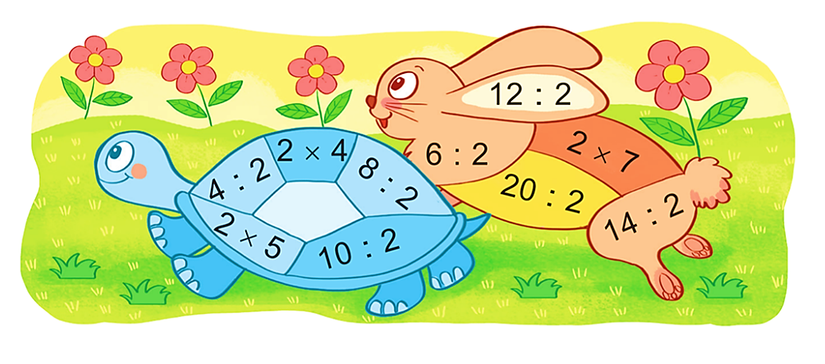
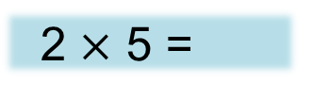
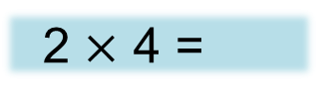
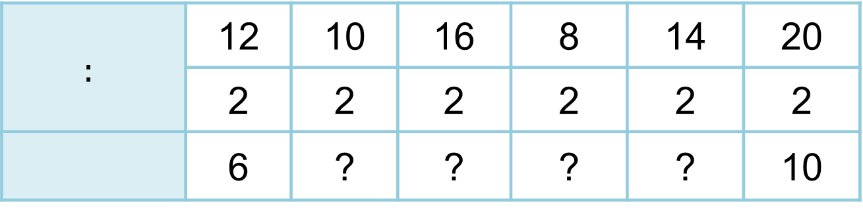
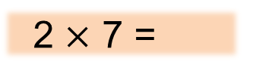
$$:$$ | 12 | 10 | 16 | 8 | 14 | 20
 | 2 | 2 | 2 | 2 | 2 | 2
 | 6 | ? | ? | ? | ? | 10
1
Số
?
5
8
4
7
2
Tính nhẩm.
2
4 : 2 =
6
12 : 2 =
8
14
2 $×$ 4 =
2 $×$ 7 =
4
8 : 2 =
7
14 : 2 =
5
10
10 : 2 =
20 : 2 =
10
2 $×$ 5 =
3
6 : 2 =

Slide 6
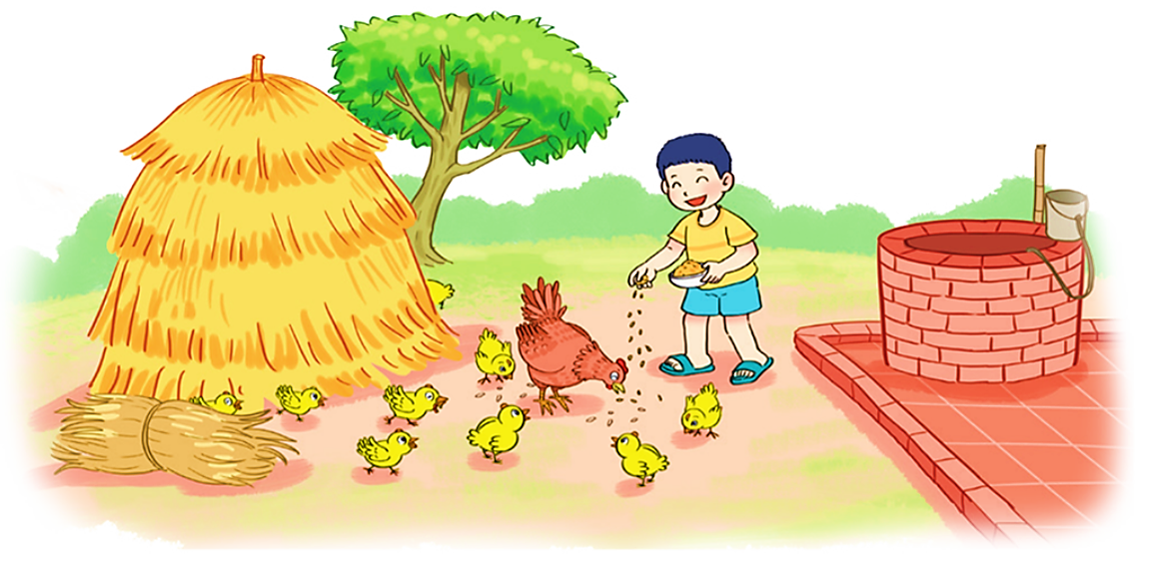
Bài giải
Mỗi con gà có 2 cái chân.
3
Đàn gà đang ở cạnh đống rơm. Việt cho biết có tất cả 20 cái chân gà. Đố em biết đàn gà đó có bao nhiêu con gà?
Đàn gà đó có số con gà là:
20 : 2 = 10 (con)
Đáp số: 10 con gà.

Slide 7

RUNG CHUÔNG VÀNG

Slide 8
Chọn đáp án đúng:
4 : 2 = ?
A. 4
B. 1
C. 2
D. 3
0
1
2
3
4
5
5 GIÂY SUY NGHĨ BẮT ĐẦU

Slide 9
Chọn đáp án đúng
12 : 2 = ?
A. 10
B. 6
C. 8
D. 4
0
1
2
3
4
5
5 GIÂY SUY NGHĨ BẮT ĐẦU

Slide 10
Đúng ghi Đ, sai ghi S với mỗi phép tính sau:
a. 16 : 2 = 8
b. 10 : 2 = 4
c. 8 : 2 = 4
Đ
0
1
2
3
4
5
S
Đ
5 GIÂY SUY NGHĨ BẮT ĐẦU

Slide 11



NÀM
Xin trân trọng cảm ơn các thầy cô
và các em học sinh !

